Slide 1
谈谈前端单元测试
越来越复杂的前端开发需要它......

Slide 2
Why？
语言角度：
JavaScript 是动态语言， 缺少类型检查，编译期间无法定位到错误
JavaScript 宿主的兼容性问题， 比如 DOM 操作在不同浏览器上的表现
从工程角度：
科学的能覆盖更多功能接口的软件编写原则（TDD，BDD）
快速反馈你的功能输出，验证你的想法
测试可以保证代码重构的安全性
测试用例其实可以看成代码 API 使用文档，而且还是定时更新的
易于测试的代码，说明是一个好的设计

Slide 3
实际开发中遇到的一些问题
QA 不断反馈代码有 BUG （此时你正在投入的开发，然后被打扰......）
代码出现Bug，叠加修复Bug（这代码怎么一坨坨的......）
已经开发完一个模块，但页面没有提供调试功能（全靠试和猜......）
你开发完的功能，每次都有许多细小的bug（有些还是历史遗留问题,WTF......）
Bug
Bug
Bug
Bug

Slide 4
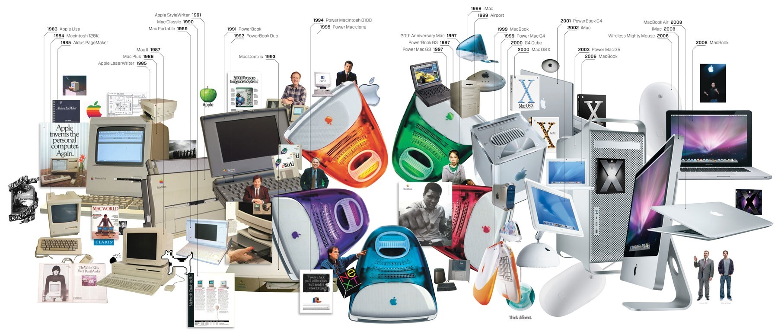
How？

Slide 5
我们在单元测试中应该避免什么？
太多的条件逻辑
构造函数中做了太多事情
too many全局变量
too many静态方法
无关逻辑
过多外部依赖

Slide 6
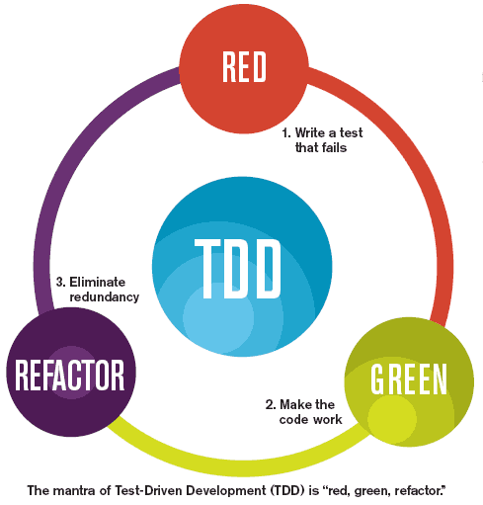
TDD(测试驱动开发)
需求分析，思考实现。
实现代码让测试为绿。
重构，然后重复测试。
最终符合所有要求：
每个概念都被清晰的表达
Not Repeat Self
没有多余的东西
通过测试

Slide 7
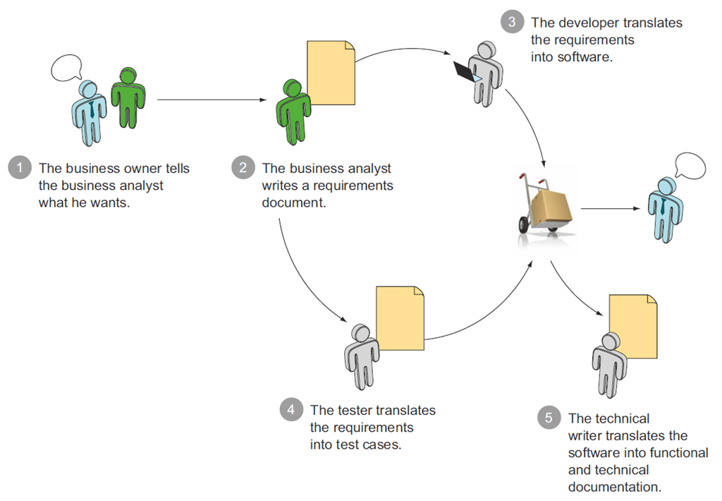
BDD(行为驱动开发)
expect（期待）
should（应该）
assert（断言）
......

Slide 8
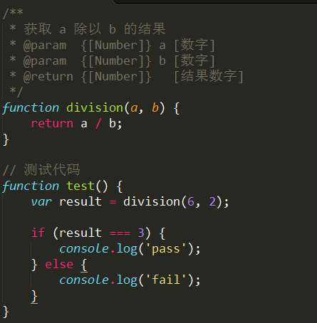
刀耕火种？
Stupid

Slide 9
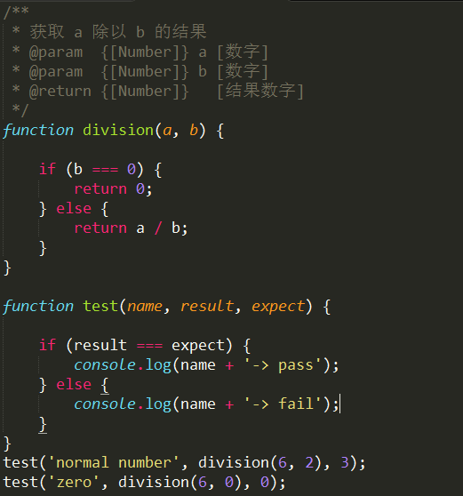
Smart

Slide 10
More smart
API/Func UnitTest
测试不常变化的函数逻辑
测试前后端API接口
UI UnitTest
页面自动截图
页面DOM元素检查
跑通交互流程

Slide 11
测试工具
Mocha + Chai
Karma
selenium
PhantomJS
Qunit
Sinon
......

Slide 12
mocha + chai------API/Func UnitTest
“
“
Mocha 既是测试框架，也是一个测试 runner ，它主要用在 Node.js里的单元测试，我们可以拿它和其他测试工具搭配。
Chai则是BDD/TDD测试断言库，提供诸如expect这样的测试语法

Slide 13
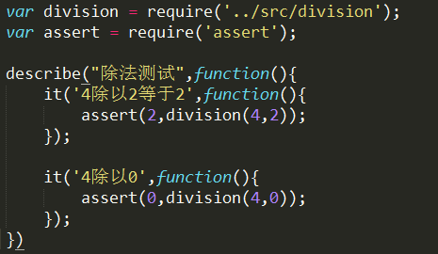
mocha start
$ npm install --global mocha
$ npm install --save-dev mocha
$ mocha test-case.js

Slide 14
测试脚本
测试脚本里面应该包括一个或多个describe块，每个describe块应该包括一个或多个it块。
describe块称为"测试套件"（test suite），表示一组相关的测试。它是一个函数，第一个参数是测试套件的名称（"加法函数的测试"），第二个参数是一个实际执行的函数。
it块称为"测试用例"（test case），表示一个单独的测试，是测试的最小单位。它也是一个函数，第一个参数是测试用例的名称（"1 加 1 应该等于 2"），第二个参数是一个实际执行的函数。

Slide 15
断言
所谓"断言"，就是判断源码的实际执行结果与预期结果是否一致，如果不一致就抛出一个错误。
所有的测试用例（it块）都应该含有一句或多句的断言。
expect断言的优点是很接近自然语言

Slide 16
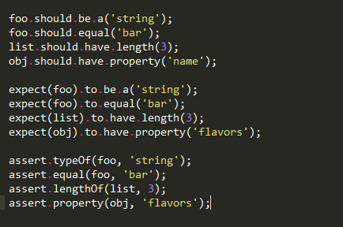
断言库-chai

Slide 17
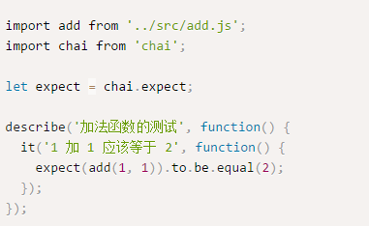
ES6测试
ES6转码，需要安装Babel：

Slide 18
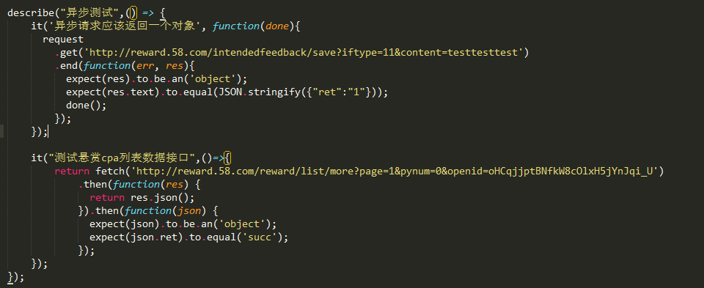
异步测试
$ mocha -t 10000 async.test.js

Slide 19
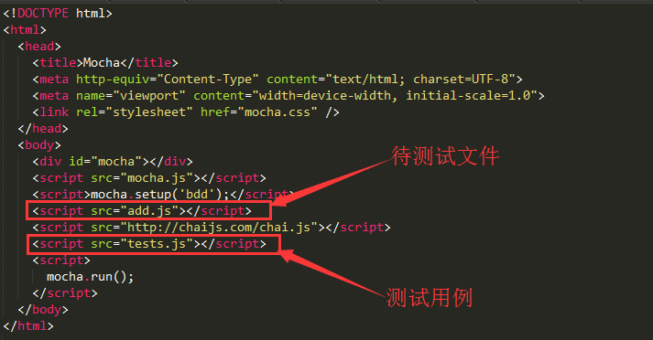
浏览器测试

Slide 20
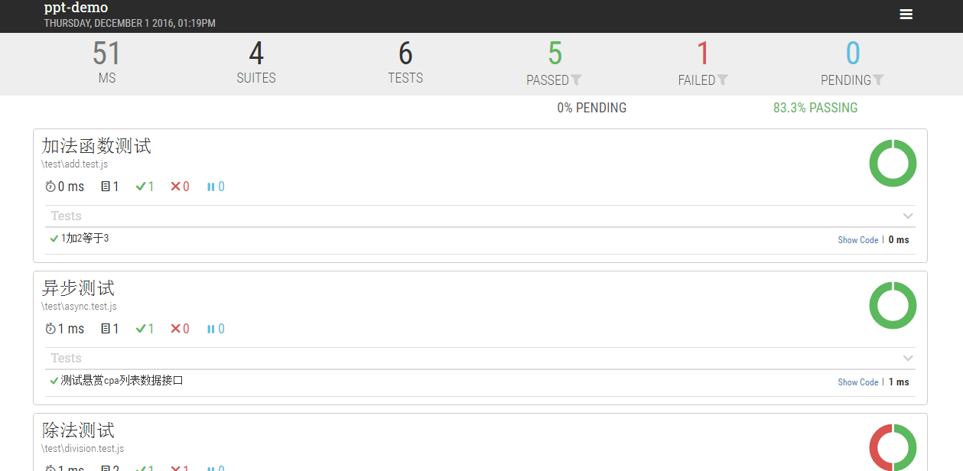
生成测试报告
--reporter参数用来指定测试报告的格式，默认是spec格式。
使用mochawesome模块，可以生成漂亮的HTML格式的报告。

Slide 21

Thank you！

